Slide 1

Akka.Net Pizza Avond
https://github.com/KeesDijk/AkkaNetPizzaSession

Slide 2
Introductie
Akka.Net
Port van Akka voor de JVM
Actor gebasseerd
Reactive
Past bij microservices
Past bij IOT.

Slide 3
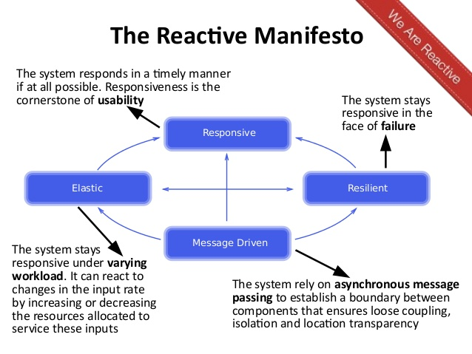
Reactive

Slide 4
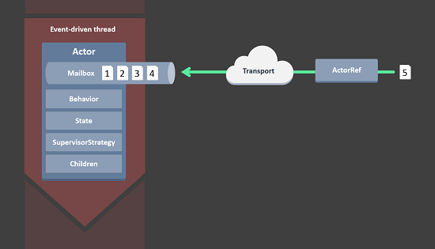
Actor
Notes:
Gedefinieerd in 1973 in een paper van Carl Hewitt, populairder gemaakt door Erlang voor concurrent, reliable telecom systemen. Lightweight, scale out

Slide 5
Demo
Logging
UntypedActor
RecieveActor
Become
Adding and configuring ninject
Unit test

Slide 6
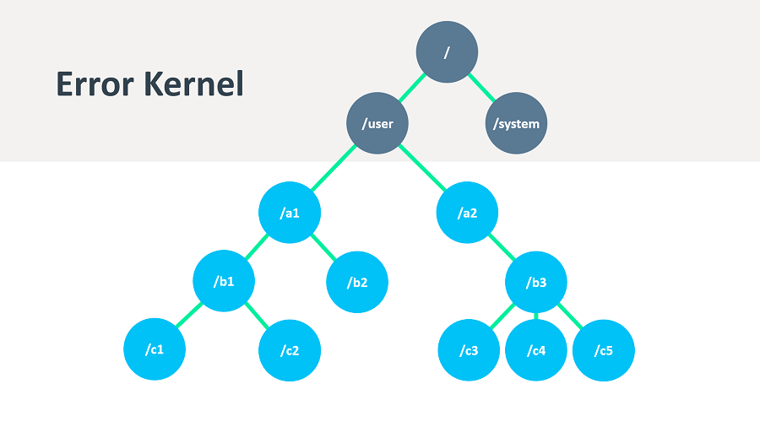
Actor Model
Gebruikt: Amazon’s SimpleDb, RabbitMQ, Riak, CouchBase, Goldman Sachs,
Motorola, Blizzard Games, Cisco, eBay, Credit Suisse, AMN Healthcare,
Bank of America, McGraw Hill Financial

Slide 7
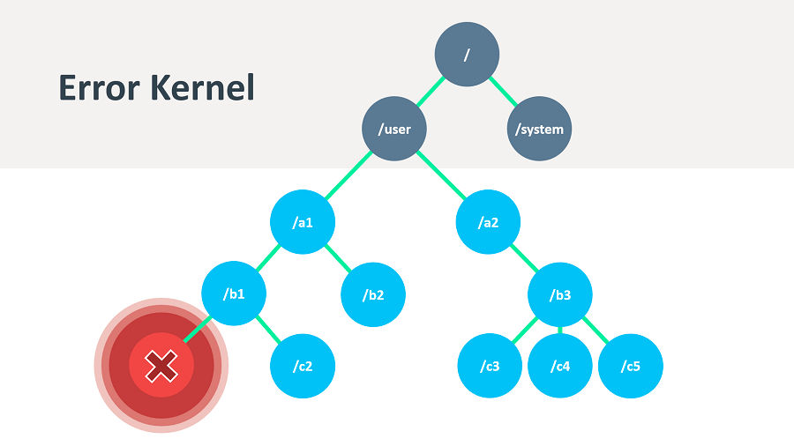
One-For-One Strategy
Default
Herstart alleen het kind met de error

Slide 8
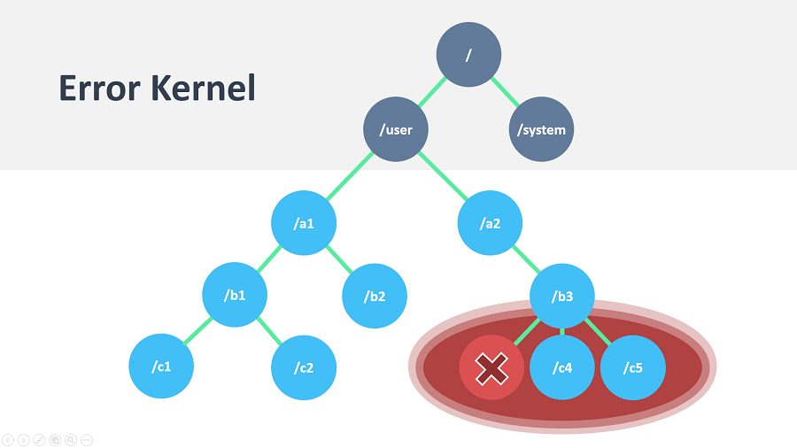
All-For-One Strategy
Herstart het kind met de error maar ook zijn siblings

Slide 9
Demo
Chat Server
HOCON
Remote deployement
Error handling
Hooking up with website

Slide 10
Akka.Net vs Service Fabric
State in Akka.Net bij default niet bewaard, je hebt Akka.Persistance
en code nodig
Request-response workflow is anders.
Akka.Net gebruikt immutable messages.
Actor selection\creation is anders
https://mikhail.io/2016/02/akka-net-style-actors-in-service-fabric/
https://channel9.msdn.com/Events/Azure-Day-Poland/AzureDay-North-Poland-2016/Running-AkkaNET-Cluster-on-Service-Fabric

Slide 11
Links
Info
http://getakka.net/
http://www.brianstorti.com/the-actor-model/
http://www.reactivemanifesto.org/
https://mikhail.io/2016/02/akka-net-style-actors-in-service-fabric/
Images
http://getakka.net/

